Slide 1
START ML
KARPOV.COURSES

Slide 2


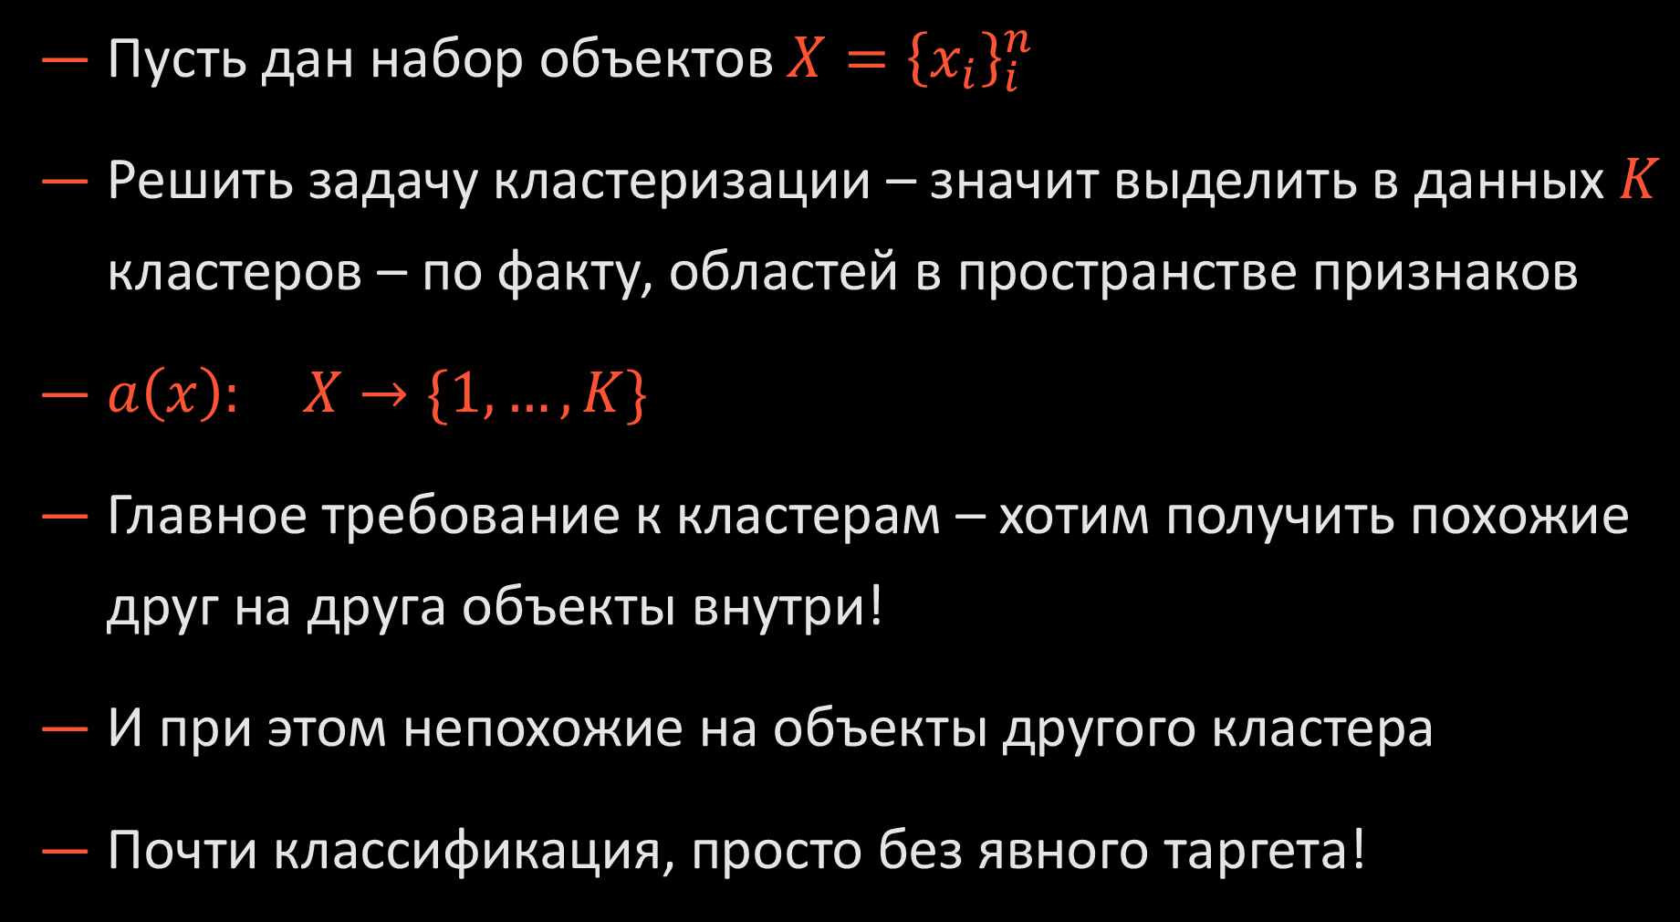
КЛАСТЕРИЗАЦИЯ
ОБЩАЯ ИДЕЯ
Пусть дан набор объектов $X={\left\{x_{i}\right\}}_{i}^{n}$
Решить задачу кластеризации – значит выделить в данных $K$ кластеров – по факту, областей в пространстве признаков
$a\left(x\right): X→\{1, …, K\}$
Главное требование к кластерам – хотим получить похожие друг на друга объекты внутри!
И при этом непохожие на объекты другого кластера
Почти классификация, просто без явного таргета!

Slide 3

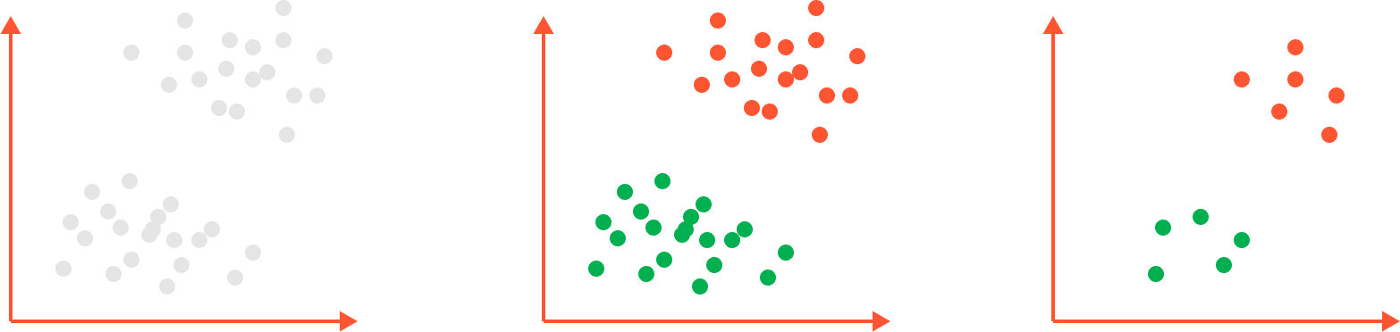
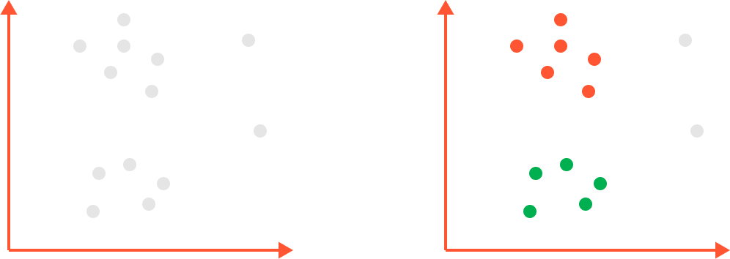
КЛАСТЕРИЗАЦИЯ
МОТИВАЦИЯ
Выявление структуры данных и, например, использование кластеров как категорий для будущего анализа
Сжатие данных: выделяем часть представителей каждого полученного кластера
Обнаружение аномалий, шума

Slide 4
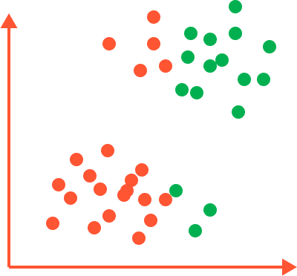
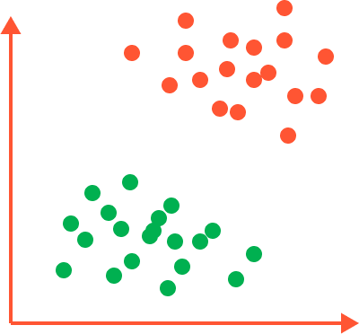
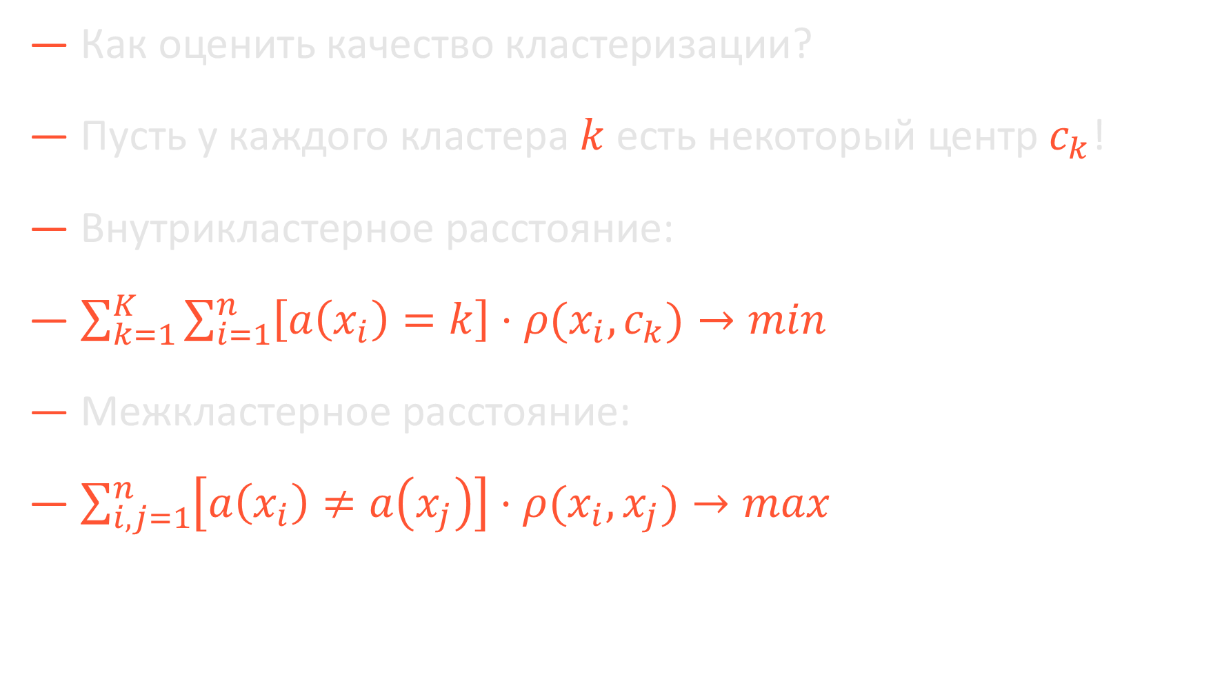
КЛАСТЕРИЗАЦИЯ
МЕТРИКИ
Как оценить качество кластеризации?
Пусть у каждого кластера $k$ есть некоторый центр $c_{k}$!
Внутрикластерное расстояние:
$\sum_{k=1}^{K}{\sum_{i=1}^{n}{\left[a\left(x_{i}\right)=k\right]⋅ρ(x_{i}, c_{k})}}→min$
Межкластерное расстояние:
$\sum_{i,j=1}^{n}{\left[a\left(x_{i}\right)≠a\left(x_{j}\right)\right]⋅ρ(x_{i}, x_{j})}→max$

Slide 5
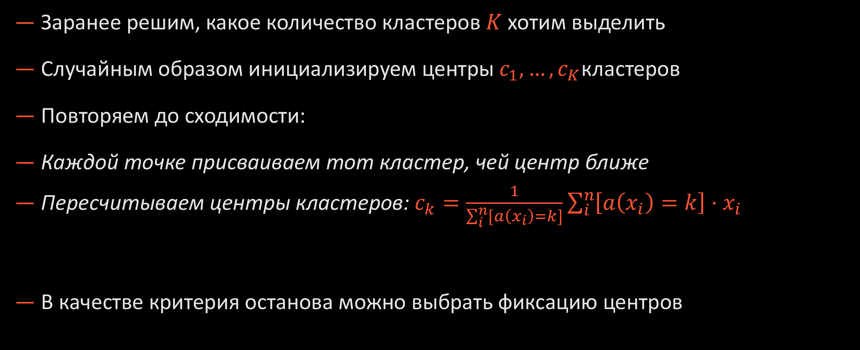
КЛАСТЕРИЗАЦИЯ
K-MEANS
Заранее решим, какое количество кластеров $K$хотим выделить
Случайным образом инициализируем центры $c_{1}, …,c_{K}$кластеров
Повторяем до сходимости:
Каждой точке присваиваем тот кластер, чей центр ближе
Пересчитываем центры кластеров: $c_{k}=\frac{1}{\sum_{i}^{n}{[a\left(x_{i}\right)=k]}}\sum_{i}^{n}{\left[a\left(x_{i}\right)=k\right]⋅x_{i}}$
В качестве критерия останова можно выбрать фиксацию центров

Slide 6
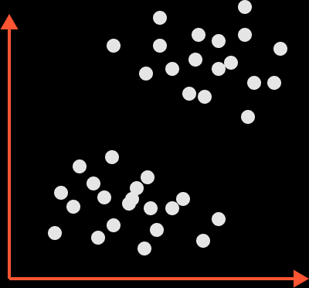
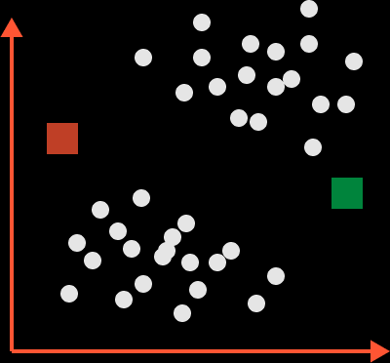
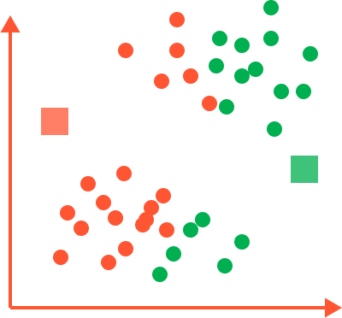
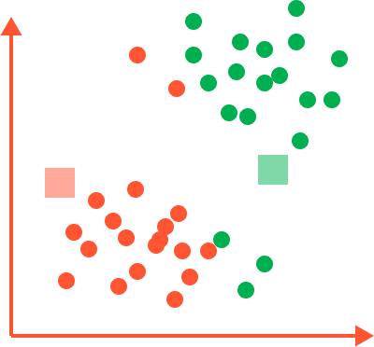
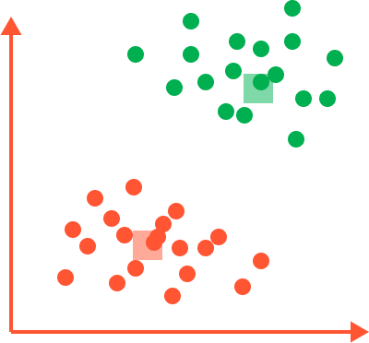
КЛАСТЕРИЗАЦИЯ
K-MEANS
Такой подход оптимизирует внутрикластерное евклидово расстояние!
Инициализируем центры кластеров
Присваиваем ближайшие кластеры
Пересчитываем центры
Повторяем до сходимости

Slide 7
КЛАСТЕРИЗАЦИЯ
K-MEANS
Можно, вообще говоря, оптимизировать и не евклидовое расстояние между кластерами
Например, Манхэттана!
В таком случае, центры кластеров на каждой итерации будут пересчитываться по иной формуле, и метод будет носить уже другое название
Например, K-medians

Slide 8
РЕЗЮМЕ K-MEANS
ПРЕИМУЩЕСТВА
НЕДОСТАТКИ
Прост в реализации
Можно параллелить
Получаем кластеры крайне простой формы: сферы/параллепипиды
Нужно задавать число кластеров
Никак не учитываем шумовые объекты
Неустойчив к инициализации

Slide 9

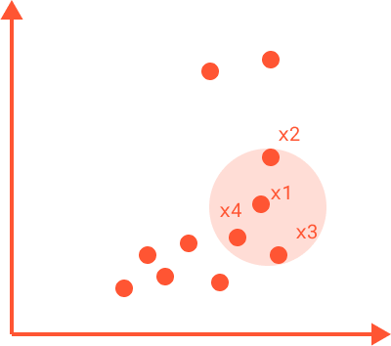
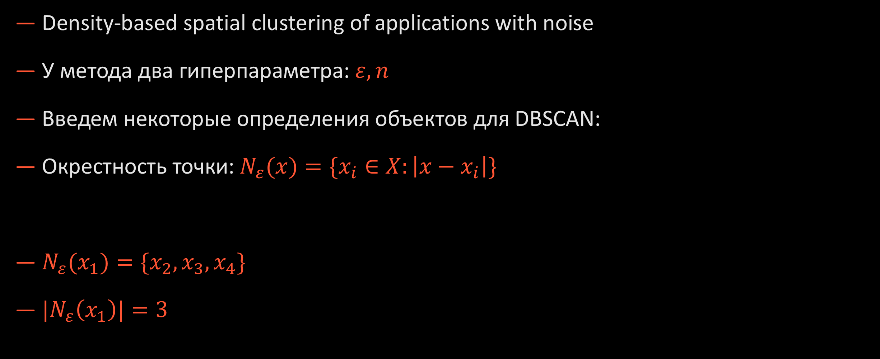
КЛАСТЕРИЗАЦИЯ
DBSCAN
Density-based spatial clustering of applications with noise
У метода два гиперпараметра: $ε, n$
Введем некоторые определения объектов для DBSCAN:
Окрестность точки: $N_{ε}(x)=\{x_{i}∈X:\left|x−x_{i}\right|\}$
$N_{ε}(x_{1})=\{x_{2},x_{3}, x_{4}\}$
$|N_{ε}\left(x_{1}\right)|=3$

Slide 10
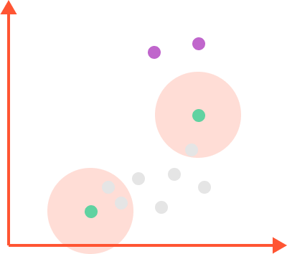
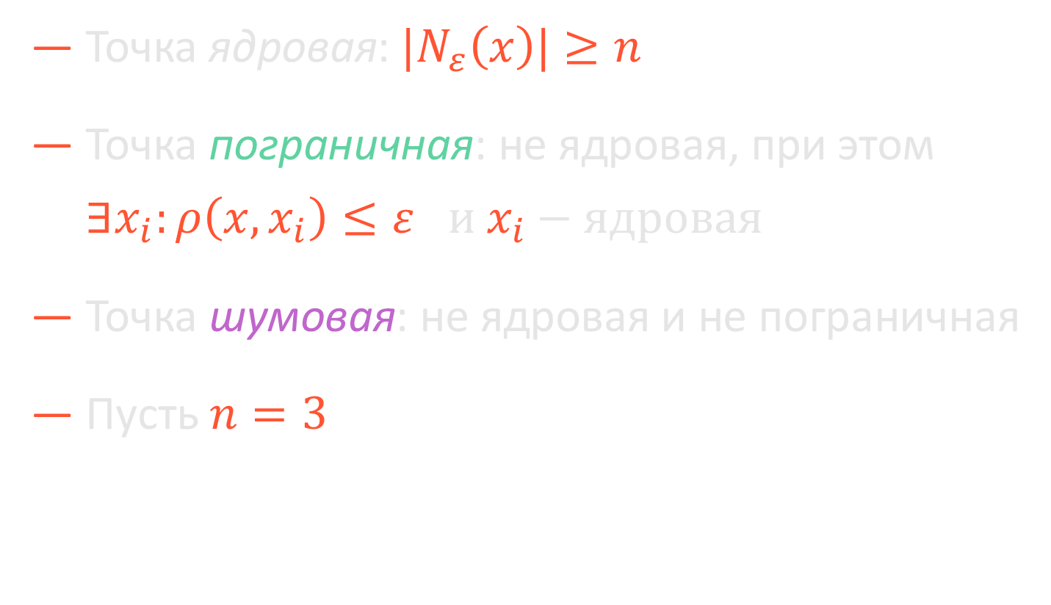
КЛАСТЕРИЗАЦИЯ
DBSCAN
Точка ядровая: $|N_{ε}\left(x\right)|≥n$
Точка пограничная: не ядровая, при этом $∃x_{i}:ρ\left(x, x_{i}\right)≤ε и x_{i}−ядровая$
Точка шумовая: не ядровая и не пограничная
Пусть $n=3$

Slide 11
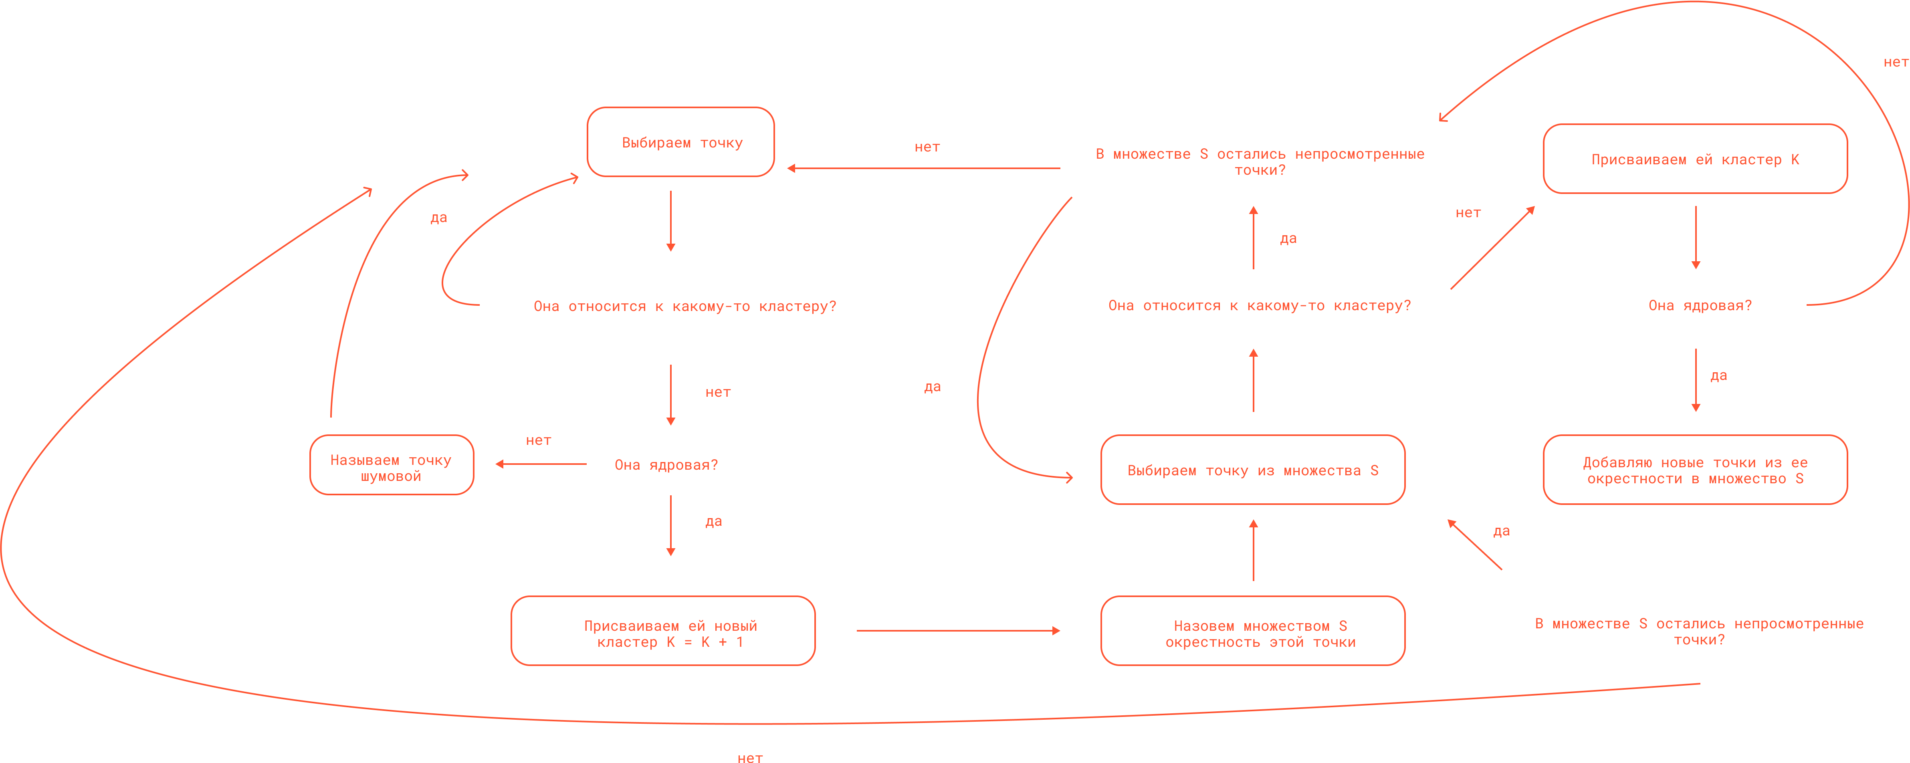
КЛАСТЕРИЗАЦИЯ
DBSCAN
Скажем, в начале все точки не принадлежат никакому классу, и $K=0$

Slide 12
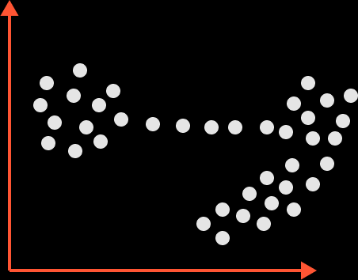
КЛАСТЕРИЗАЦИЯ
DBSCAN

Slide 13
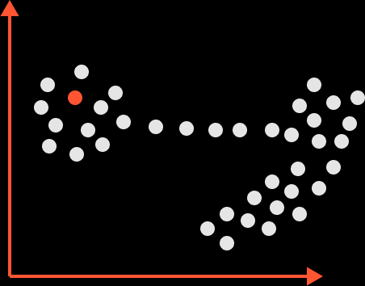
КЛАСТЕРИЗАЦИЯ
DBSCAN

Slide 14
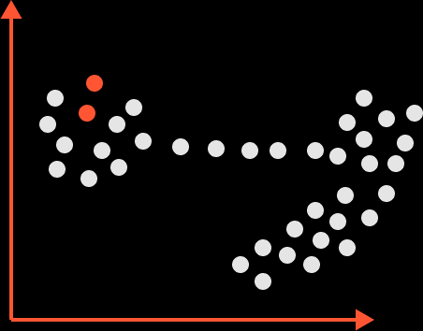
КЛАСТЕРИЗАЦИЯ
DBSCAN

Slide 15
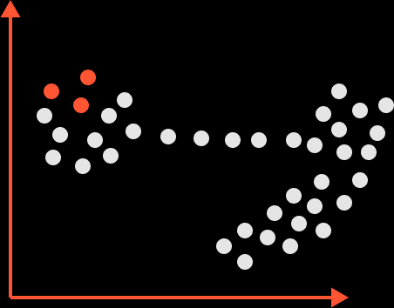
КЛАСТЕРИЗАЦИЯ
DBSCAN

Slide 16
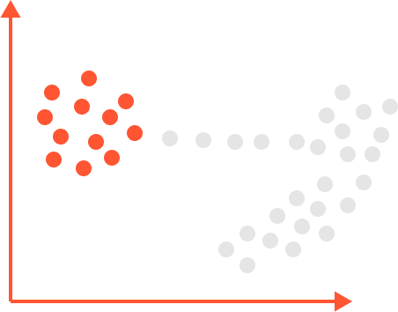
КЛАСТЕРИЗАЦИЯ
DBSCAN

Slide 17
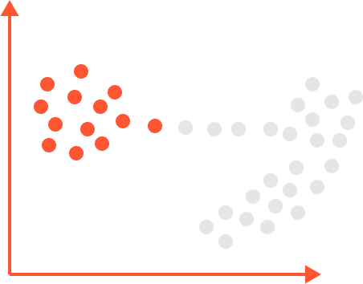
КЛАСТЕРИЗАЦИЯ
DBSCAN

Slide 18
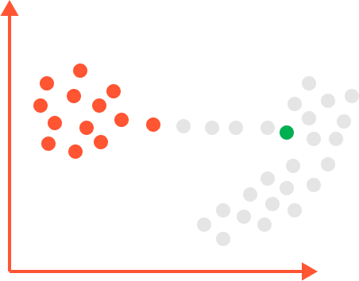
КЛАСТЕРИЗАЦИЯ
DBSCAN

Slide 19
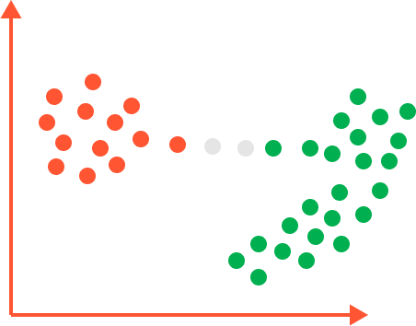
КЛАСТЕРИЗАЦИЯ
DBSCAN

Slide 20

РЕЗЮМЕ DBSCAN
ПРЕИМУЩЕСТВА
НЕДОСТАТКИ
Нет необходимости выбирать количество кластеров
Может выделять сколь угодно сложные формы кластеров
Указывает на шум в данных
Необходимо делать предположения о $ε, n$
Сложно параллелить
Без дополнительных модификаций не получится разделить кластеры разной плотности

Slide 21
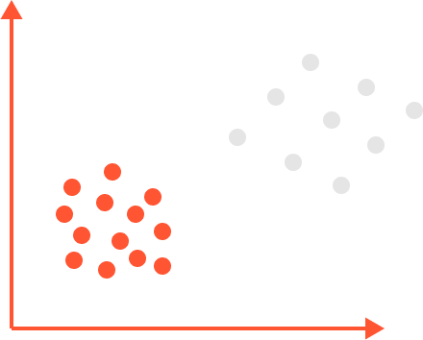
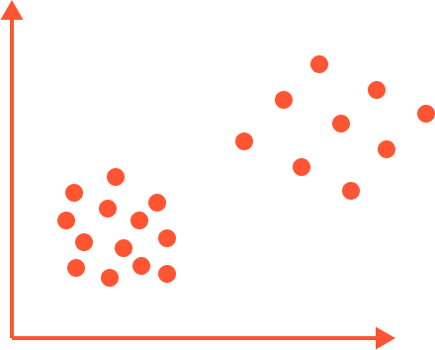


КЛАСТЕРИЗАЦИЯ
DBSCAN: РАЗНАЯ ПЛОТНОСТЬ КЛАСТЕРОВ
Маленький $ε$
Большой $ε$

Slide 22
РЕЗЮМЕ
Познакомились с основными подходами кластеризации
Обсудили механизм работы и плюсы и недостатки алгоритмов
В машинном обучении есть еще более продвинутые способы
А также более сложные задачи кластеризации: иерархическая, графовая
На них останавливаться не будем
Пора к практике! ☺

Slide 23
СПАСИБО
ТАБАКАЕВ НИКИТА

